Slide 1
15.8 原子的电子壳层结构
一、泡利不相容原理
在一个原子中, 不能有两个或两个以上的电子处在完全相同的量子态。即它们不能具有一组完全相同的量子数 ( n， l ，m_{l} ， m_{s} )。
给定的主量子数n ：
轨道量子数 l ：0，1，2，…，n-1，共 n个 ；
磁量子数 m_{l} ：0，±1,±2 ,…,±l , 共 2l + 1个；

Slide 2
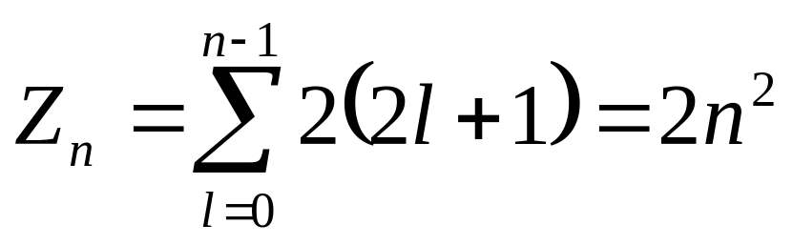
自旋量子数 m_{s} ：1/2，-1/2，共2个。
—— 容纳电子的最大数目。
n =1, 2, 3, 4, 5, 6, …的各壳层用K, L, M, N, O, P, …表示；一个壳层内按副量子数 l 分为l =0,1, 2, 3, 4, 5, 6, …个支壳层，用s, p, d, f, g, h, …表示。如1s, 2s, 2p, 3s, 3d, 4s, …。
爱因斯坦(Einstein)

Slide 3
原子壳层和次壳层上最多可能容纳的电子数
 | 0 | 1 | 2 | 3 | 4 | 5 | 6 | Z_{n}
 | s | p | d | f | g | h | i
1, K | 2 | ─ | ─ | ─ | ─ | ─ | ─ | 2
2, L | 2 | 6 | ─ | ─ | ─ | ─ | ─ | 8
3, M | 2 | 6 | 10 | ─ | ─ | ─ | ─ | 18
4, N | 2 | 6 | 10 | 14 | ─ | ─ | ─ | 32
5, O | 2 | 6 | 10 | 14 | 18 | ─ | ─ | 50
6, P | 2 | 6 | 10 | 14 | 18 | 22 | ─ | 72
7, Q | 2 | 6 | 10 | 14 | 18 | 22 | 26 | 98
l
n

Slide 4
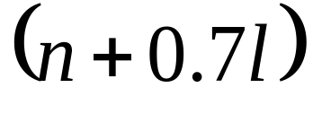
二、能量最小原理
在原子处于正常状态下，每个电子趋于占据最低的能级。
（1）主量子数 n 越大，能级越高。
（2）当 n 一定时，轨道量子数 l 越大，能级越高。
能级判断法则
值较大者相应的能级较高。

Slide 5
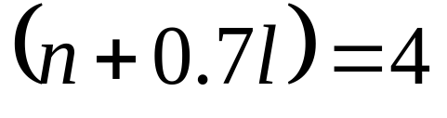
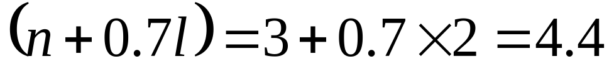
例：4s态
3d态
结论：电子首先占据 4s 态，再占据 3d 态。
按照量子力学求得的各元素原子中电子排列的顺序，已经在各元素的物理、化学性质的周期中得到完全证实。

